Slide 1
Презентация проекта «Блокадный город»
Государственное бюджетное дошкольное образовательное учреждение
детский сад №117 Фрунзенского района
Санкт-Петербург
Педагог: Лаврова Елена Юрьевна
2013 год

Slide 2
Вид проекта: познавательно- патриотический Длительность проекта: 2 недели Участники проекта: воспитатели, воспитанники группы, родители, специалисты ДОУ Интеграция образовательных областей: познание, коммуникация, художественная литература, музыка, социализация, художественное творчество, продуктивная деятельность, безопасность, труд

Slide 3
Цель проекта:
Воспитание патриотических чувств у детей старшего дошкольного возраста посредством ознакомления с историческими событиями нашего города в годы Великой Отечественной войны.
Создание условий для совместной деятельности родителей, детей и педагогов по вопросам патриотического воспитания

Slide 4
Задачи проектной деятельности:
Уточнить и расширить знания детей о героическом прошлом нашего города – Блокаде
Формировать патриотические чувства и представления о героизме
Вызвать интерес к героическому прошлому своей страны, города
Воспитывать уважение к ветеранам войны, жителям блокадного Ленинграда, защищавших город
Привлечь родителей к совместной работе по патриотическому воспитанию детей

Slide 5
Этапы реализации проекта:
Подготовительный.
Планирование проекта
Изучение и подборка литературы по данной теме.
Изготовление атрибутов, необходимых для проекта (иллюстрации, открытки, портреты выдающихся личностей и т.д.)
Работа с родителями: анкетирование, подготовка информационного материала
Создание в группе условий для реализации проекта: выставка книг, иллюстративного, фото и видео материалов

Slide 6
Ход проекта:
Работа с детьми:
- Создание в группе условий для реализации проекта: создание с детьми альбомов с фотографиями, рассказами и рисунками, изготовление с детьми поделок и макета для оформления группы, музыкального зала и игр в соответствии с тематическим планированием

Slide 7
Работа с родителями:
- консультация: «Героическое прошлое нашей семьи»
- консультация: «Будни Блокадного Ленинграда»

Slide 8
- консультация по проведению экскурсий выходного дня (исторические и мемориальные места Блокадного Ленинграда)

Slide 9
В ходе реализации проекта проводились: - НОД по темам: «Блокадный город», «Дорога жизни».

Slide 10
- Индивидуальные беседы с детьми - Составление рассказов детьми «Героические страницы моей семьи»

Slide 11
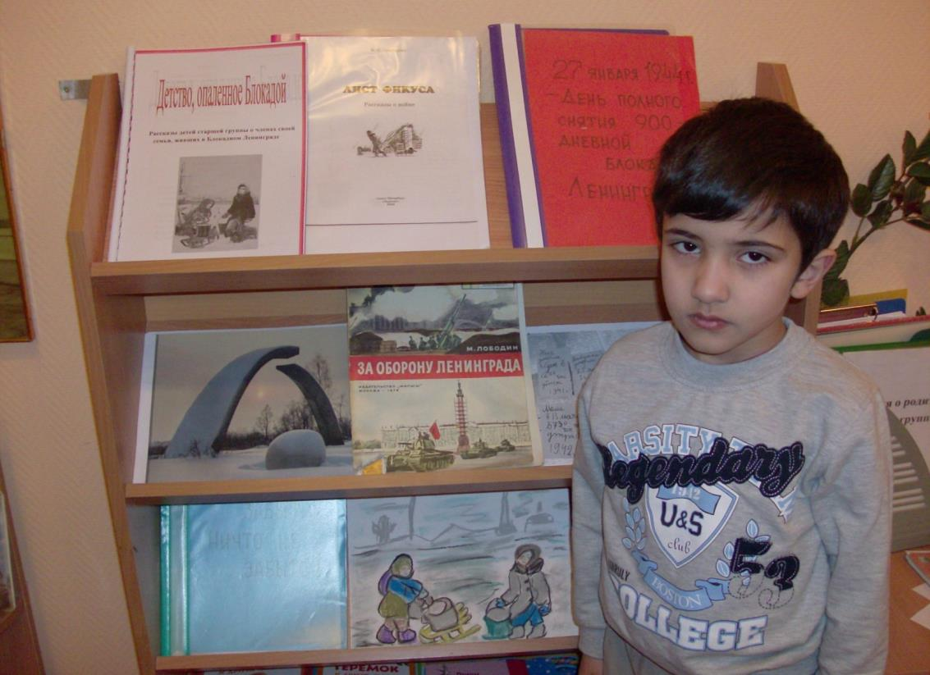
- Создание библиотечки о Блокадном Ленинграде

Slide 12
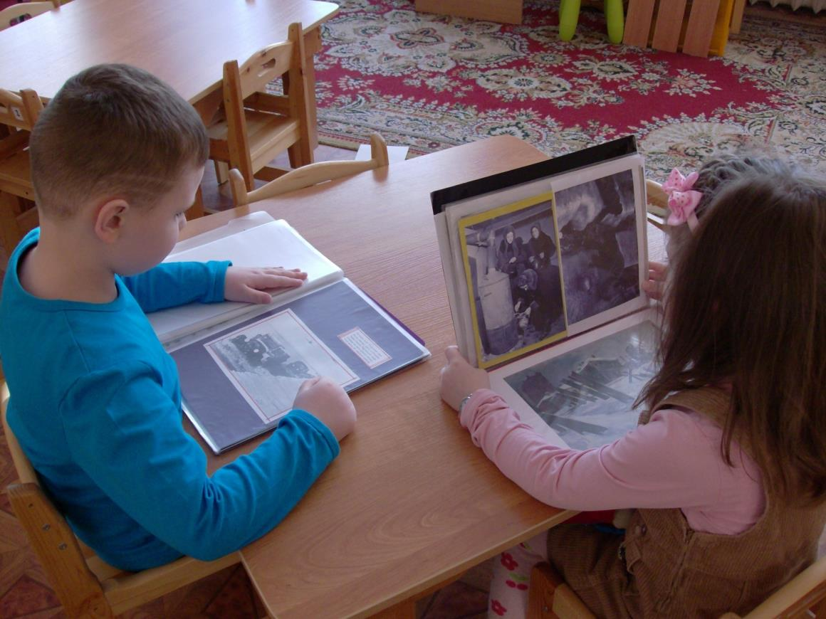
- Рассматривание альбомов с иллюстрациями

Slide 13
- беседы: «Что людям несет война?» «Как ты понимаешь слово «героизм»? «Как жители блокадного города спасали свой город», «Люди, которых помнит город». -

Slide 14
- Художественное творчество детей

Slide 15
- Аппликация: «Цветы в память о героях Блокады у вечного огня»

Slide 16
- Конструирование «Эскадрилья для охраны ленинградского неба»

Slide 17
- Создание выставки детских творческих работ

Slide 18
- Создание макета улицы Блокадного Ленинграда

Slide 19
- Создание атрибутов для сюжетно-ролевых игр

Slide 20
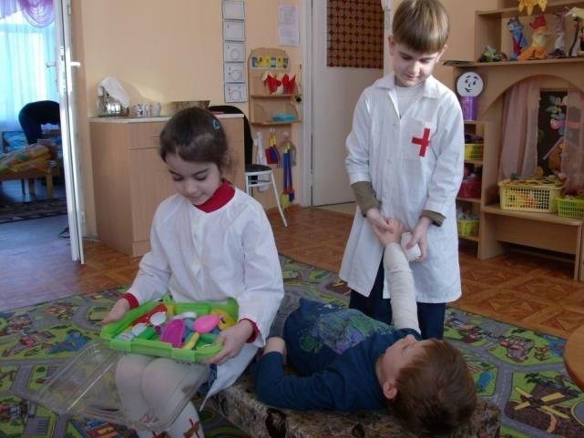
- сюжетно-ролевые игры: - «Госпиталь», «Военные моряки» - «Дорога жизни», «Летчики» - «Возложение цветов к мемориалу защитников Ленинграда»

Slide 21
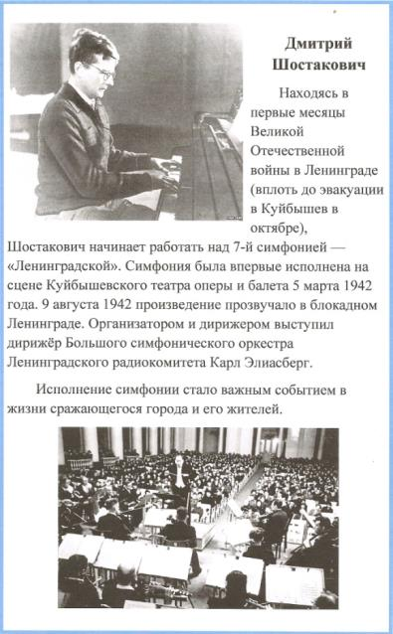
- Итог проекта: - Создание альбома «Блокадный город» (рассказы и рисунки детей о Блокаде) - Создание альбома «Их имена мы помним и поныне»

Slide 22
- Книга «Детство, опаленное Блокадой» (рассказы о членах семьи, живших в блокадном Ленинграде)

Slide 23
- Литературно-музыкальное тематическое занятие посвященное Дню полного снятия Блокады Ленинграда

Slide 25
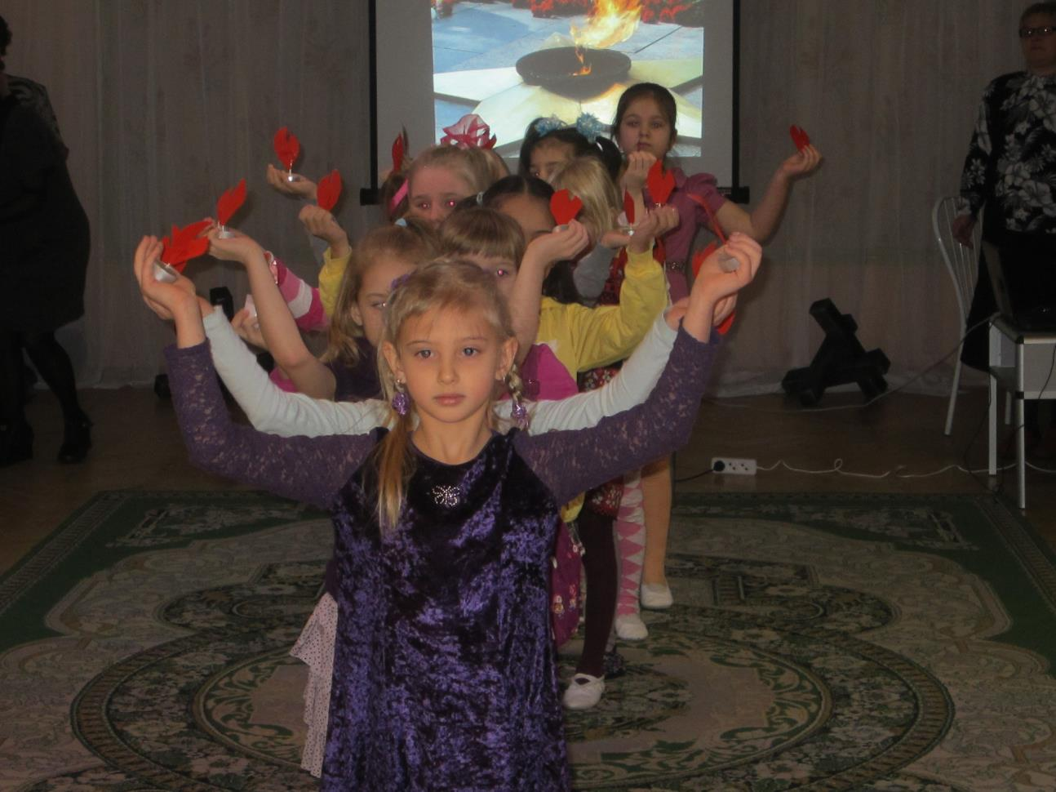
Танец «Вечный огонь»

Slide 26
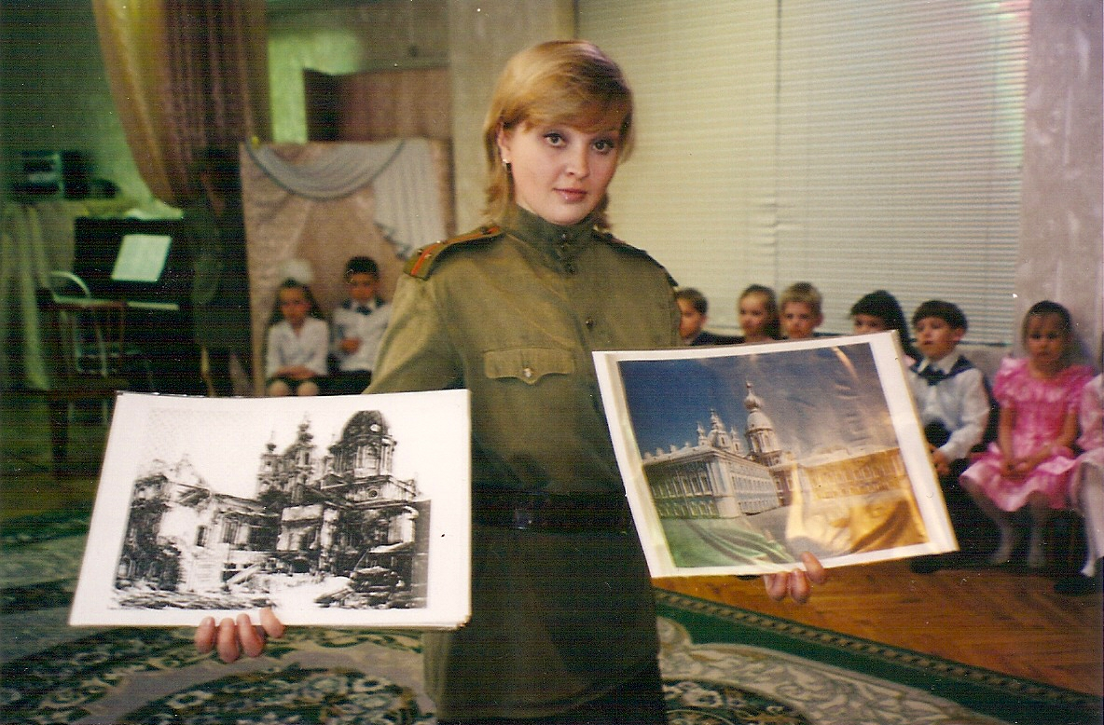

Slide 27
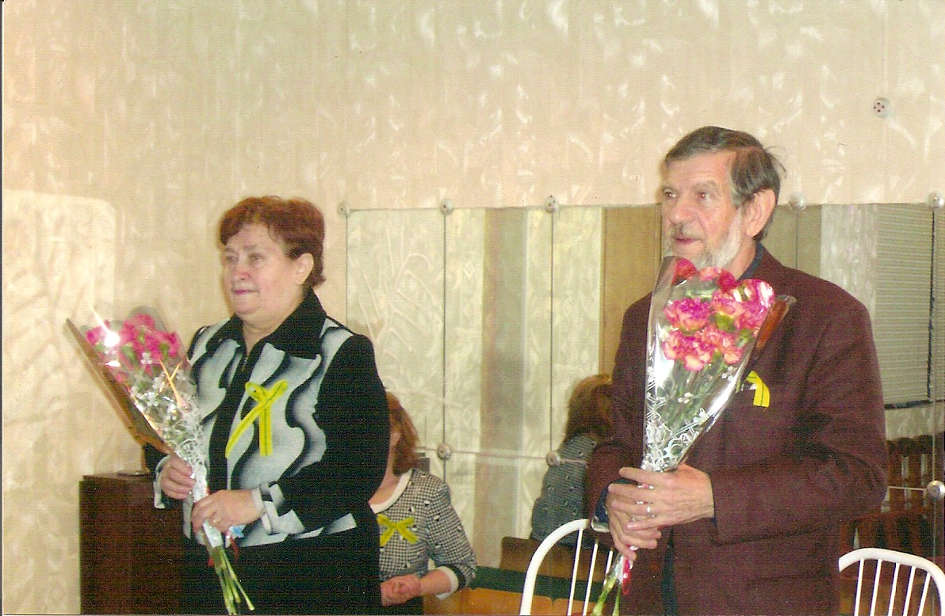
Поздравляем наших Ветеранов

